Slide 1

FMCW雷达实现测距、测速以及定位
12211640 郭泳铭
12111315 李正豪

Slide 2
大纲
FMCW雷达背景
电路、理论分析及解决思路
结果呈现（a、b、c、d、e）
项目总结
Q&A

Slide 3
FMCW雷达背景

Slide 4
FMCW雷达背景
FMCW雷达全称Frequency Modulated Continuous Wave Radar（调频连续波雷达）
调频连续波雷达，是指发射频率受特定信号调制的连续波雷达
调频连续波雷达通过比较任意时刻回波信号频率与此时刻发射信号的频率之差的方法来得到目标的距离信息。目标的径向速度和距离可由测量的二者频率差处理后得到。
与其他测距测速雷达相比，调频连续波雷达的优势：
结构更简单
FMCW雷达的技术经验较丰富
所需的发射功率峰值较低
容易调制
成本低
信号处理简单

Slide 5
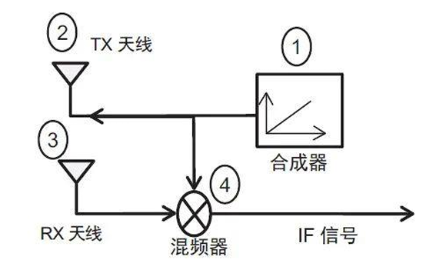

FMCW雷达背景
信号处理
FMCW雷达简化框图
发射信号

Slide 6
电路、理论分析

Slide 7
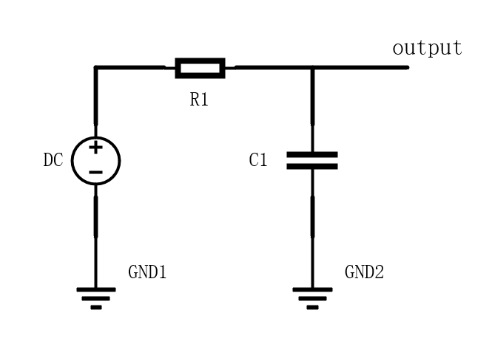
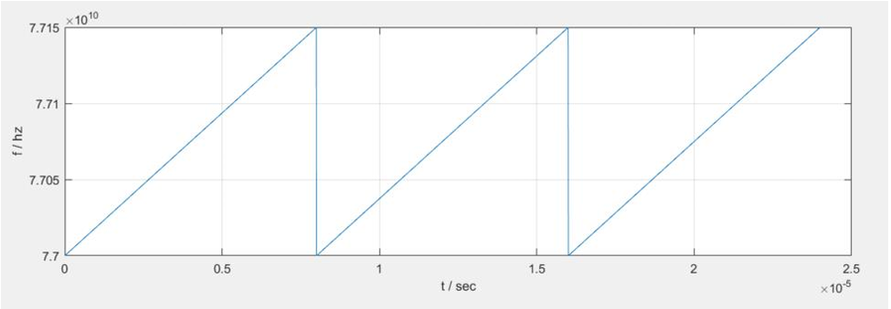

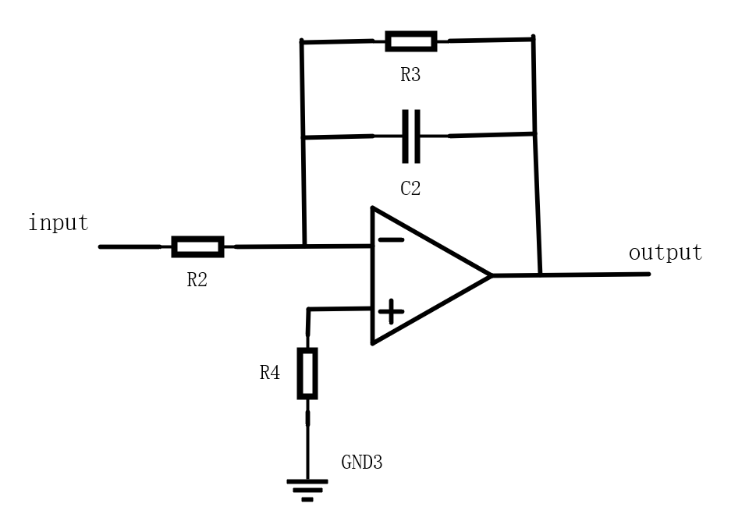
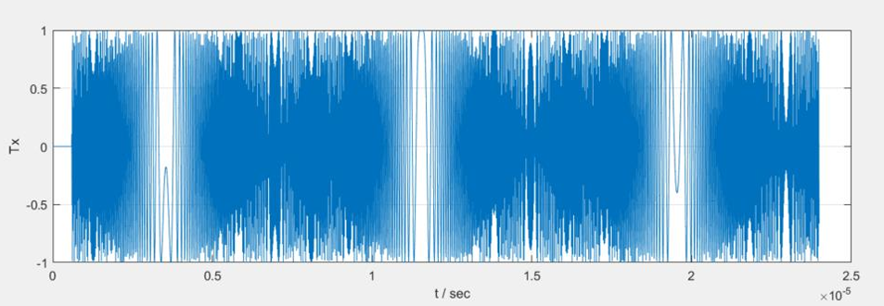
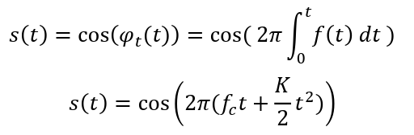
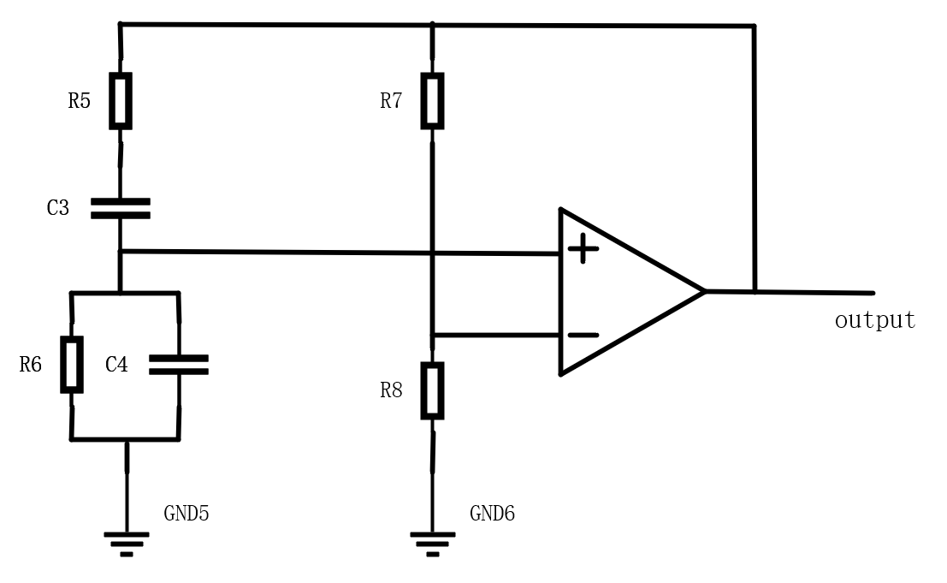
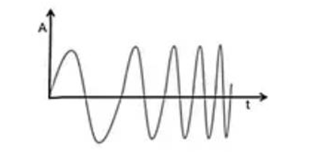
发射信号

Slide 8


接收信号

Slide 9
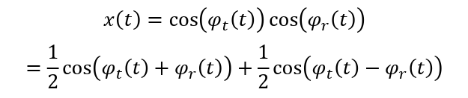

中频信号
在相对低的采样率下，高频信号在欠采样的情况下会被过滤掉
得到的中频信号

Slide 10
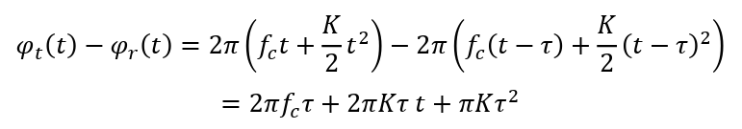

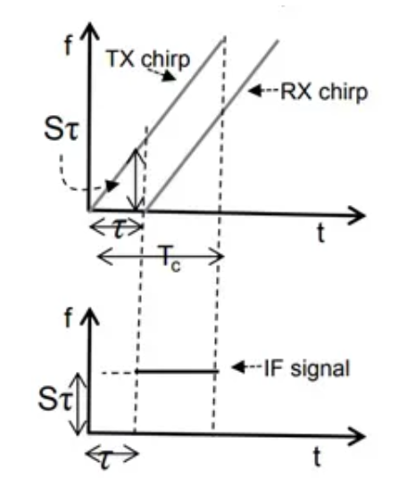
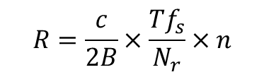

信号处理
理论上
实际上
基本傅里叶变换对
找到$ω_{0}$
再通过距离分辨率，计算距离
$$R=\frac{c}{2B}×\frac{Tf_{s}}{N_{r}}×n$$

Slide 11
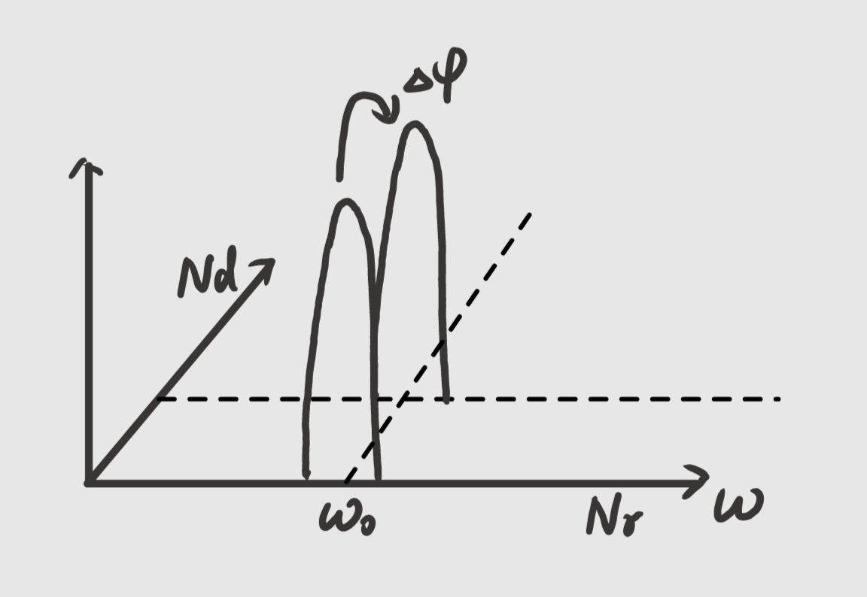
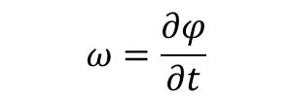
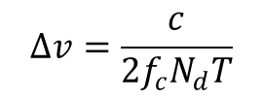
信号处理
$$ω=\frac{∂φ}{∂t}$$
速度分辨率
得到速度
$$∆v=\frac{c}{2f_{c}N_{d}T}$$

Slide 12



定位
v2
r12代表雷达1对物体2的测距
通过速度来分辨不同物体的距离
v1 → r11 & r21
v2 → r12 & r22
v1
r12
r22
r21
r11
$θ=arccos⁡(\frac{r_{1}^{2}+d^{2}−r_{2}^{2}}{2r_{1}d}$)
$$θ$$
d

Slide 13
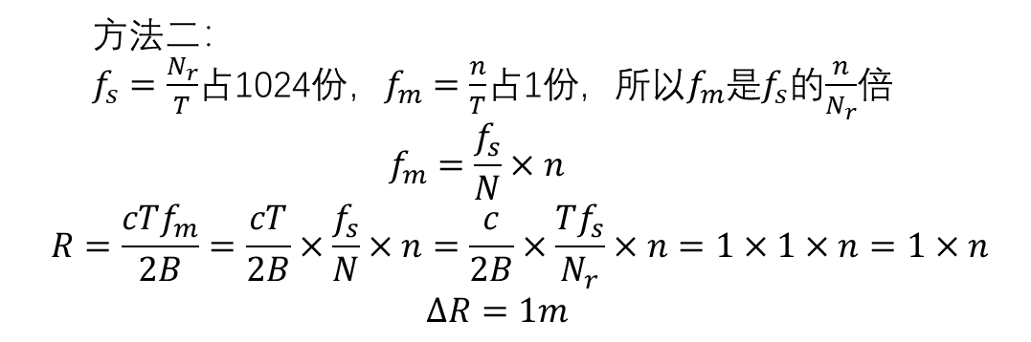
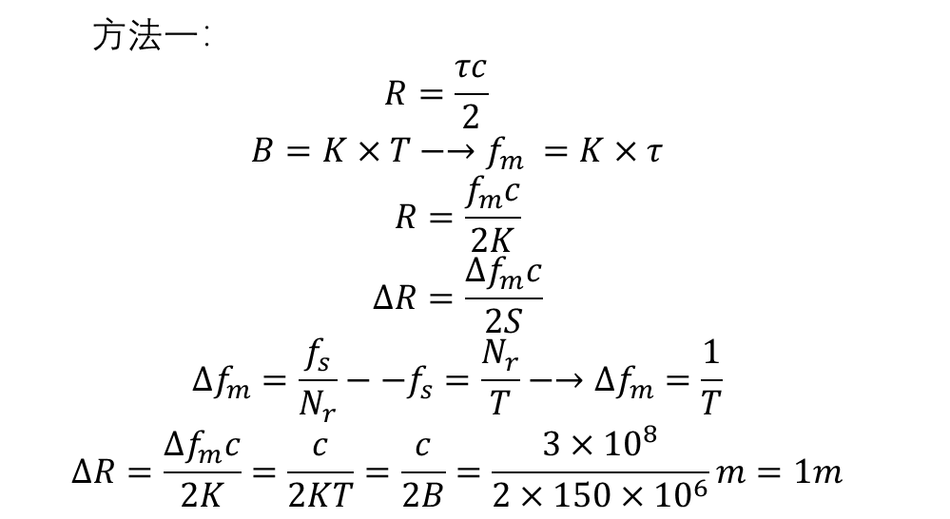
距离分辨率
方法一：
$$R=\frac{τc}{2}$$
$$B=K×T−→f_{m} =K×τ$$
$$R=\frac{f_{m}c}{2K}$$
$$∆R=\frac{∆f_{m}c}{2S}$$
$$∆f_{m}=\frac{f_{s}}{N_{r}}−−f_{s}=\frac{N_{r}}{T}−→∆f_{m}=\frac{1}{T}$$
$$∆R=\frac{∆f_{m}c}{2K}=\frac{c}{2KT}=\frac{c}{2B}=\frac{3×{10}^{8}}{2×150×{10}^{6}}m=1m$$
方法二：
$f_{s}=\frac{N_{r}}{T}$占1024份，$f_{m}=\frac{n}{T}$占1份，所以$f_{m}$是$f_{s}$的$\frac{n}{N_{r}}$倍
$$f_{m}=\frac{f_{s}}{N}×n$$
$$R=\frac{cTf_{m}}{2B}=\frac{cT}{2B}×\frac{f_{s}}{N}×n=\frac{c}{2B}×\frac{Tf_{s}}{N_{r}}×n=1×1×n=1×n$$
$$∆R=1m$$

Slide 14
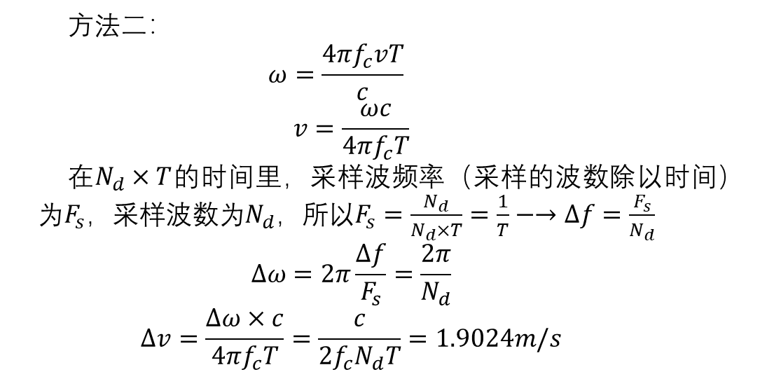
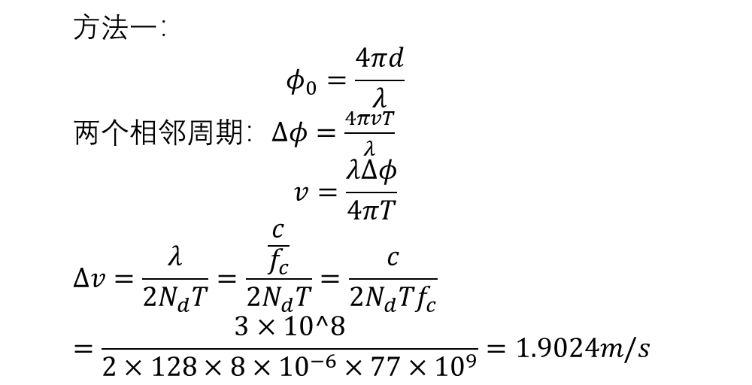
速度分辨率
方法一：
$$φ_{0}=\frac{4πd}{λ}$$
两个相邻周期：$Δφ=\frac{4πvT}{λ}$
$$v=\frac{λΔφ}{4πT}$$
$$Δv=\frac{λ}{2N_{d}T}=\frac{\frac{c}{f_{c}}}{2N_{d}T}=\frac{c}{2N_{d}Tf_{c}}=\frac{3×10^8}{2×128×8×{10}^{−6}×77×{10}^{9}}=1.9024m/s$$
方法二：
$$ω=\frac{4πf_{c}vT}{c}$$
$$v=\frac{ωc}{4πf_{c}T}$$
在$N_{d}×T$的时间里，采样波频率（采样的波数除以时间）为$F_{s}$，采样波数为$N_{d}$，所以$F_{s}=\frac{N_{d}}{N_{d}×T}=\frac{1}{T}−→∆f=\frac{F_{s}}{N_{d}}$
$$∆ω=2π\frac{∆f}{F_{s}}=\frac{2π}{N_{d}}$$
$$∆v=\frac{∆ω×c}{4πf_{c}T}=\frac{c}{2f_{c}N_{d}T}=1.9024m/s$$

Slide 15
结果呈现（a、b、c、d、e）

Slide 16
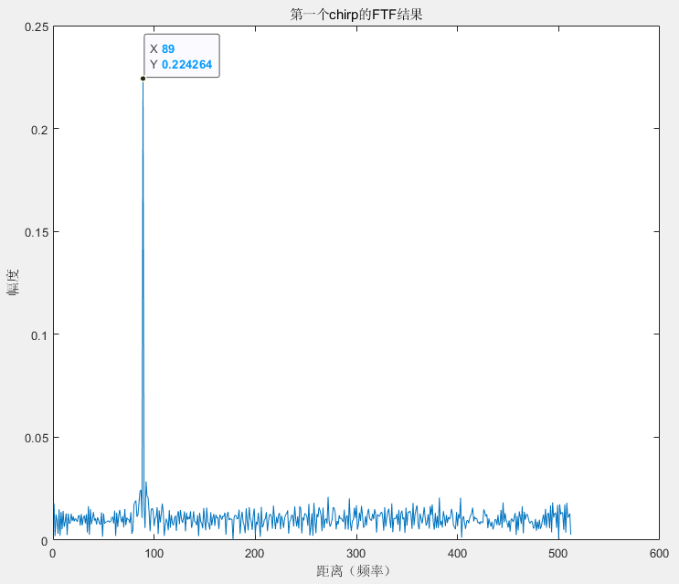
结果呈现（a）
$$R=∆R×ω=1×89=89m$$

Slide 17
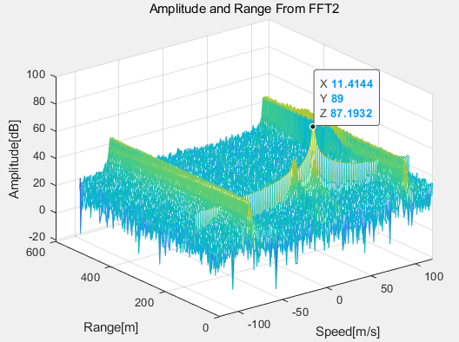
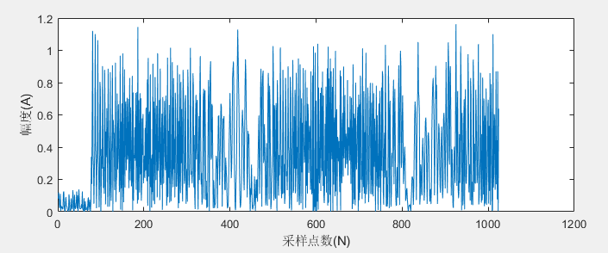
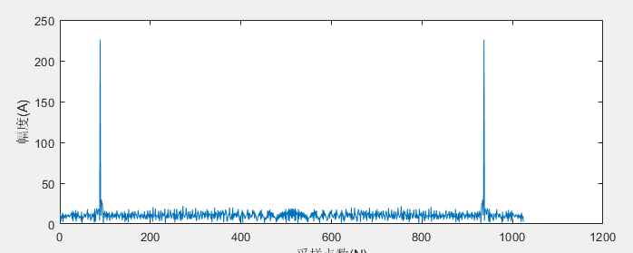
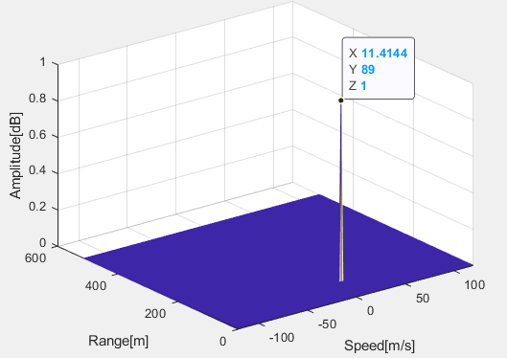
结果呈现（b）
二维傅里叶变换后的图像
第一周期的混频信号
range_res = 1;
vel_res = (c/fc)/(2*Tchirp*Nd);
doppler_axis = vel_res*((-Nd/2:Nd/2-1));
range_axis = range_res*((1:Nr/2));
第一周期的傅里叶变换
重点突出
89m
11.4144m/s

Slide 18
结果呈现（c）
由理论分析得：
范围：
1-512m
-1.9024*64~1.9024*63 = -121.7532~119.8509
精度：
1m
1.9024m/s

Slide 19
结果呈现（d）
TX
RX1
RX2
RX
信号处理
叠加
混频

Slide 20
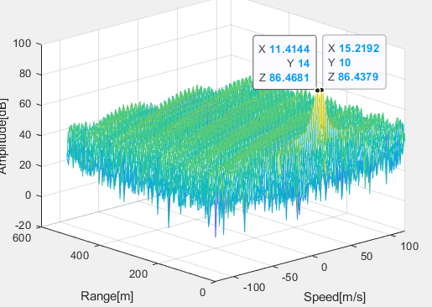
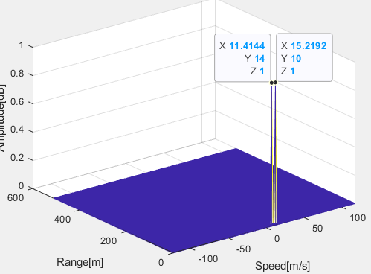
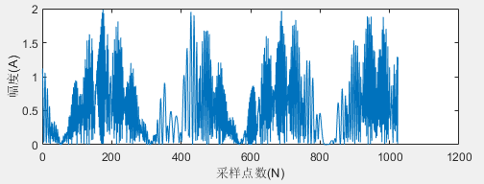
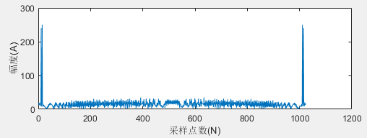
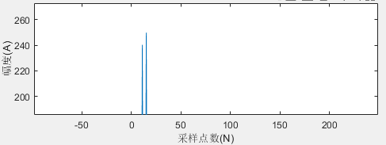
结果呈现（d）
二维傅里叶变换后的图像
重点突出
第一周期的混频信号
第一周期的傅里叶变换
物体1 |  |  | 物体2
 | 实际 | 计算 |  | 实际 | 计算
距离 | 14 | 14 | 距离 | 10 | 10
速度 | 10 | 11.4144 | 速度 | 14 | 15.2192
 |  | 朝上取精度 |  |  | 朝上取精度

Slide 21
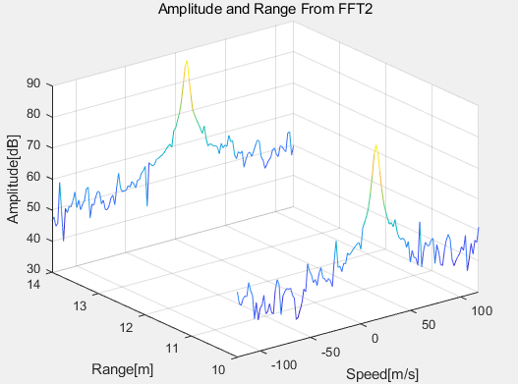
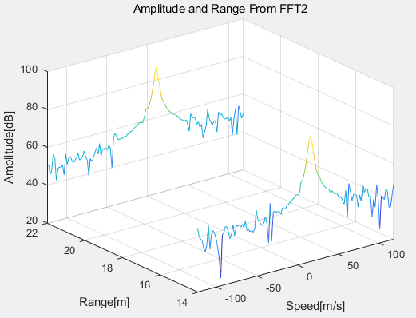
结果呈现（e）
雷达1
雷达2
10m/s
14m/s
物体2
物体1
22m
10m
14m
14m
通过速度来分辨不同物体的距离
v1 → r11 & r21
v2 → r12 & r22
10m
速度15.2192m/s的物体2对雷达1的距离为10m
速度15.2192m/s的物体2对雷达2的距离为14m
速度11.4144m/s的物体1对雷达1的距离为14m
速度11.4144m/s的物体1对雷达2的距离为22m
雷达1
雷达2

Slide 22
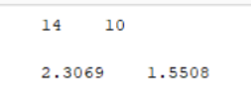

结果呈现（e）
速度15.2192m/s的物体2对雷达1的距离为10m
速度15.2192m/s的物体2对雷达2的距离为14m
速度11.4144m/s的物体1对雷达1的距离为14m
速度11.4144m/s的物体1对雷达2的距离为22m
10m/s
14m/s
$θ=arccos⁡(\frac{r_{1}^{2}+d^{2}−r_{2}^{2}}{2r_{1}d}$)
物体2
物体1
22m
10m
14m
14m
以雷达1为基点
10m
相对与雷达1 | 物体1 | 物体2
距离 | 14m | 10m
角度 | 2.3069=132.18° | 1.5508=88.85°
雷达1
雷达2

Slide 23
项目总结

Slide 24
问题
1.这个问题困扰了我们好久，因为我们组比较注重理论分析的过程，希望从发射信号到撞击再到返回波等等全面的理解FMCW雷达，但是最开始的发射信号我们都无法在MATLAB中实现，导致我们非常受挫
最后发现是MATLAB的精度不足或者说Nr的精度不足（Fs太小）
学到： 当一个问题推不动的时候，可以尝试去完成这个项目的其他方向，可能能得到灵感

Slide 25
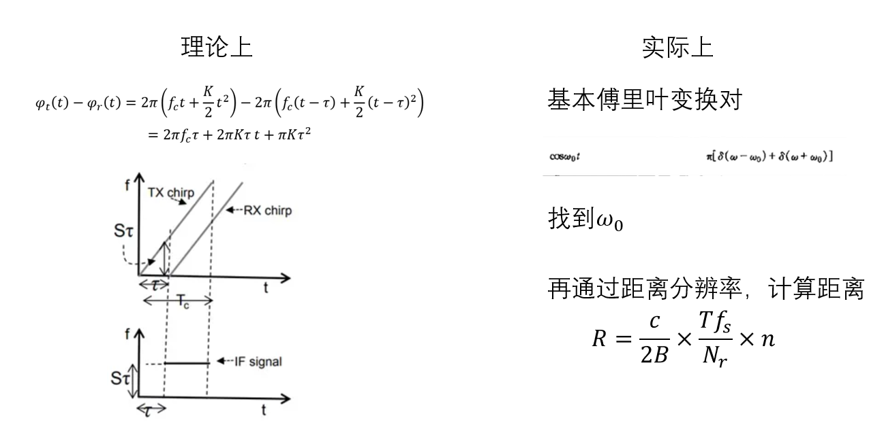
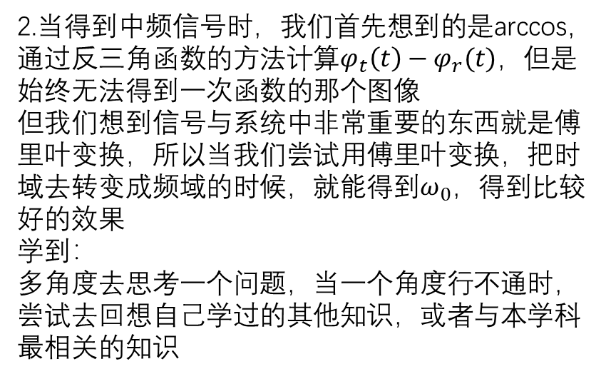
问题
2.当得到中频信号时，我们首先想到的是arccos，通过反三角函数的方法计算$φ_{t}\left(t\right)−φ_{r}(t)$，但是始终无法得到一次函数的那个图像
但我们想到信号与系统中非常重要的东西就是傅里叶变换，所以当我们尝试用傅里叶变换，把时域去转变成频域的时候，就能得到$ω_{0}，$得到比较好的效果
学到：
多角度去思考一个问题，当一个角度行不通时，尝试去回想自己学过的其他知识，或者与本学科最相关的知识

Slide 26
引申思考

Slide 27
谢谢大家

Slide 28
Q&A

